Slide 1
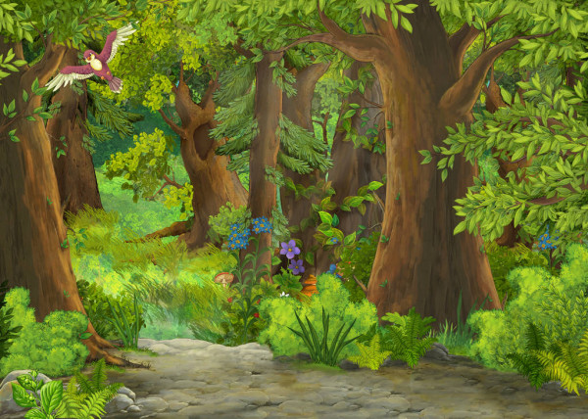
Кто спрятался в лесу?
2-4 года

Slide 2
Чему учится ребенок:
Объединять усвоенные слова в двусловные предложения (вопросительное слово «где»+ существительное в именительном падеже; указательные слова «вот, это, там» + существительное в именительном падеже).
Например: Где зайка? Вот зайка. Там зайка. или Это пи-пи.
Правильное употребление существительных в винительном падеже.
Например: зайку, мышку, …
Узнавать изображения диких животных на сюжетной картинке.
Правила игры:
Предложите ребенку поискать зверей, назвать их (может быть: полное название, отдельный слог или звукоподражание);
Когда назвали всех животных переходите к игре в «Прятки»;
Назовите с ребенком животного, нажмите курсором, чтобы спрятать животного под листик. Спросите: «Где мышка?» Вместе с ребенком наведите курсор на листик и нажмите. При этом с восторгом произнесите: «Вот мышка. Вот серый мышонок в норке сидит. Из норки ушастый на … (имя ребенка) глядит. Попросите ребенка вместе с вами сказать: «Вот мышка (пи-пи). Там мышь. Это мышка.
Аналогично поиграйте с другими животными.

Slide 3
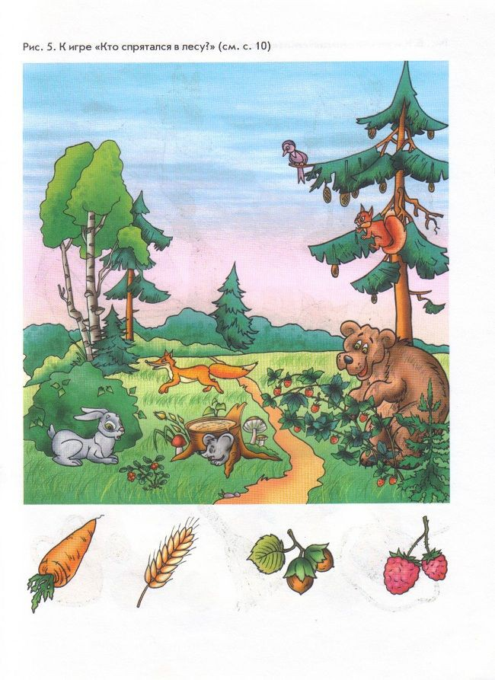
Найди лесных животных

Slide 4
Игра «Прятки»
Раз, два, три, четыре, пять
Будем в прятки мы играть
Вот на листик ты нажми
И под листик загляни!

Slide 5
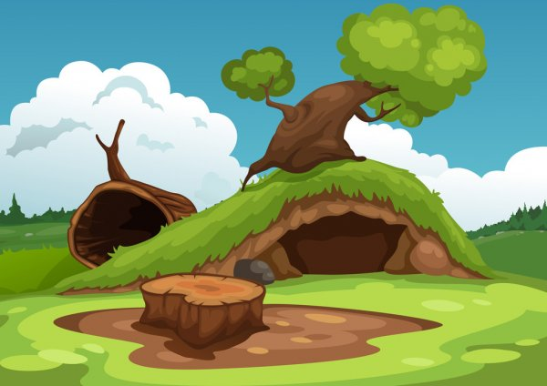
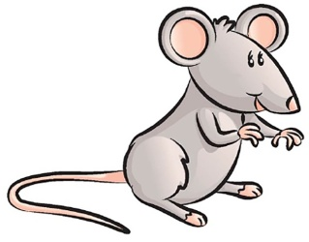
Где мышка?
Вот серый мышонок в норке сидит
Из норки ушастый на … глядит.

Slide 6
Где мишка?
Вот мишка у берлоги сидит
На … глядит.

Slide 7
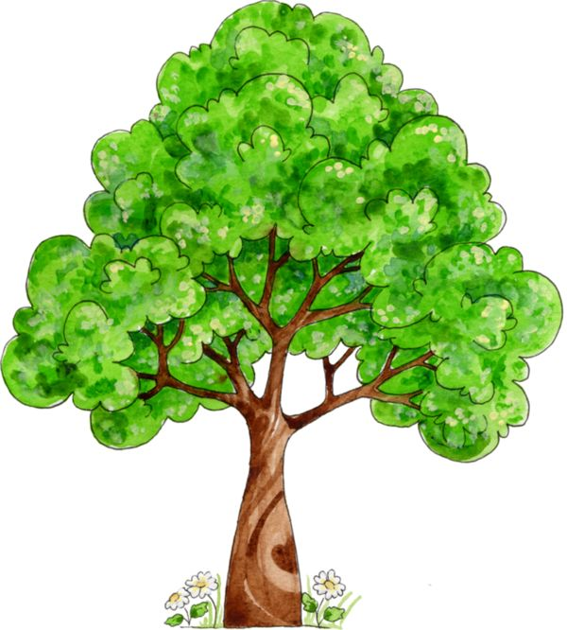
- Где волк?
Волчок под деревом сидит
На …. глядит.

Slide 8
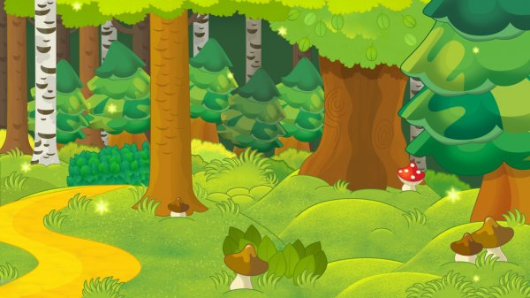
- Где ежик?
Вот ежик за грибочком сидит
На ….. глядит.

Slide 9
- Где лисичка?
Вот лисичка на дорожке сидит
На ….. весело глядит.

Slide 10
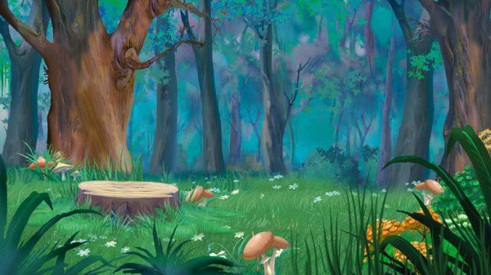
- Где белочка?
Белочка на пеньке орешки грызет

Slide 11
Автор игры:
Коновалова Елена Владимировна, учитель-логопед МБДОУ г. Иркутска детского сада № 94
Используемая литература:
Борисенко М.Г., Н.А.Лукина «Животные наших лесов, грамматика в играх и картинках от 2 до 7 лет»

